Slide 1

ŠPANIJA
MARIJA I MILICA KUZMANOVIĆ I ISKRA BENIĆ VII/4

Slide 2

JELA ŠPANIJE
Ono što svakoj zemlji daje jedinstven pečat i predstavlja veoma važnu stvar,
svakako je – hrana. U Španiji, ona predstavlja nacionalnu opsesiju, jer je dosta
raznolika i specifična za svaku oblast i regijiu, pojedinačno i na to je uticala
pojava novih začina, paradajza i krompira. Njihova kuhinja je slična našoj. Pošto
je Španija okružena morem, dosta je zastupljena mediteranska kuhinja, sa svim
vrstama ribe, rakova, morskih plodova... A dva neizbežna sastojka su ulje i beli
luk. Takođe, zastupljene su i sve vrste mesa, pečenja, povrća...
Koliko je obrok špancima bitan govori i jedna njihova poznata izreka da „hrana
dolazi odmah posle dragog boga“

Slide 3
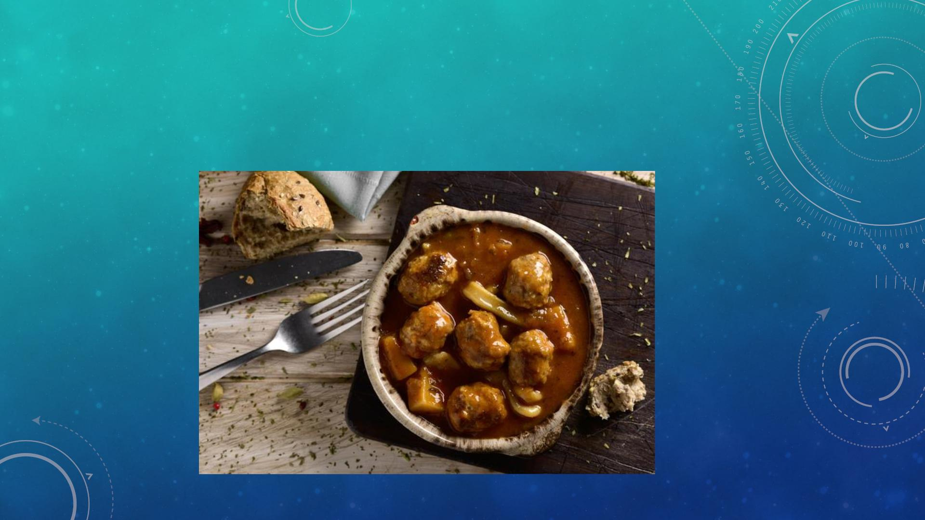
• Karakteristično jelo za Španiju je „olja“ (u zavisnosti od regije, naziva se i:
kasido, pote, eskudelja ili pučera) , a znači „lonac“. Priprema se od povrća,
specijalnih začina i raznih vrsta mesa.

Slide 4
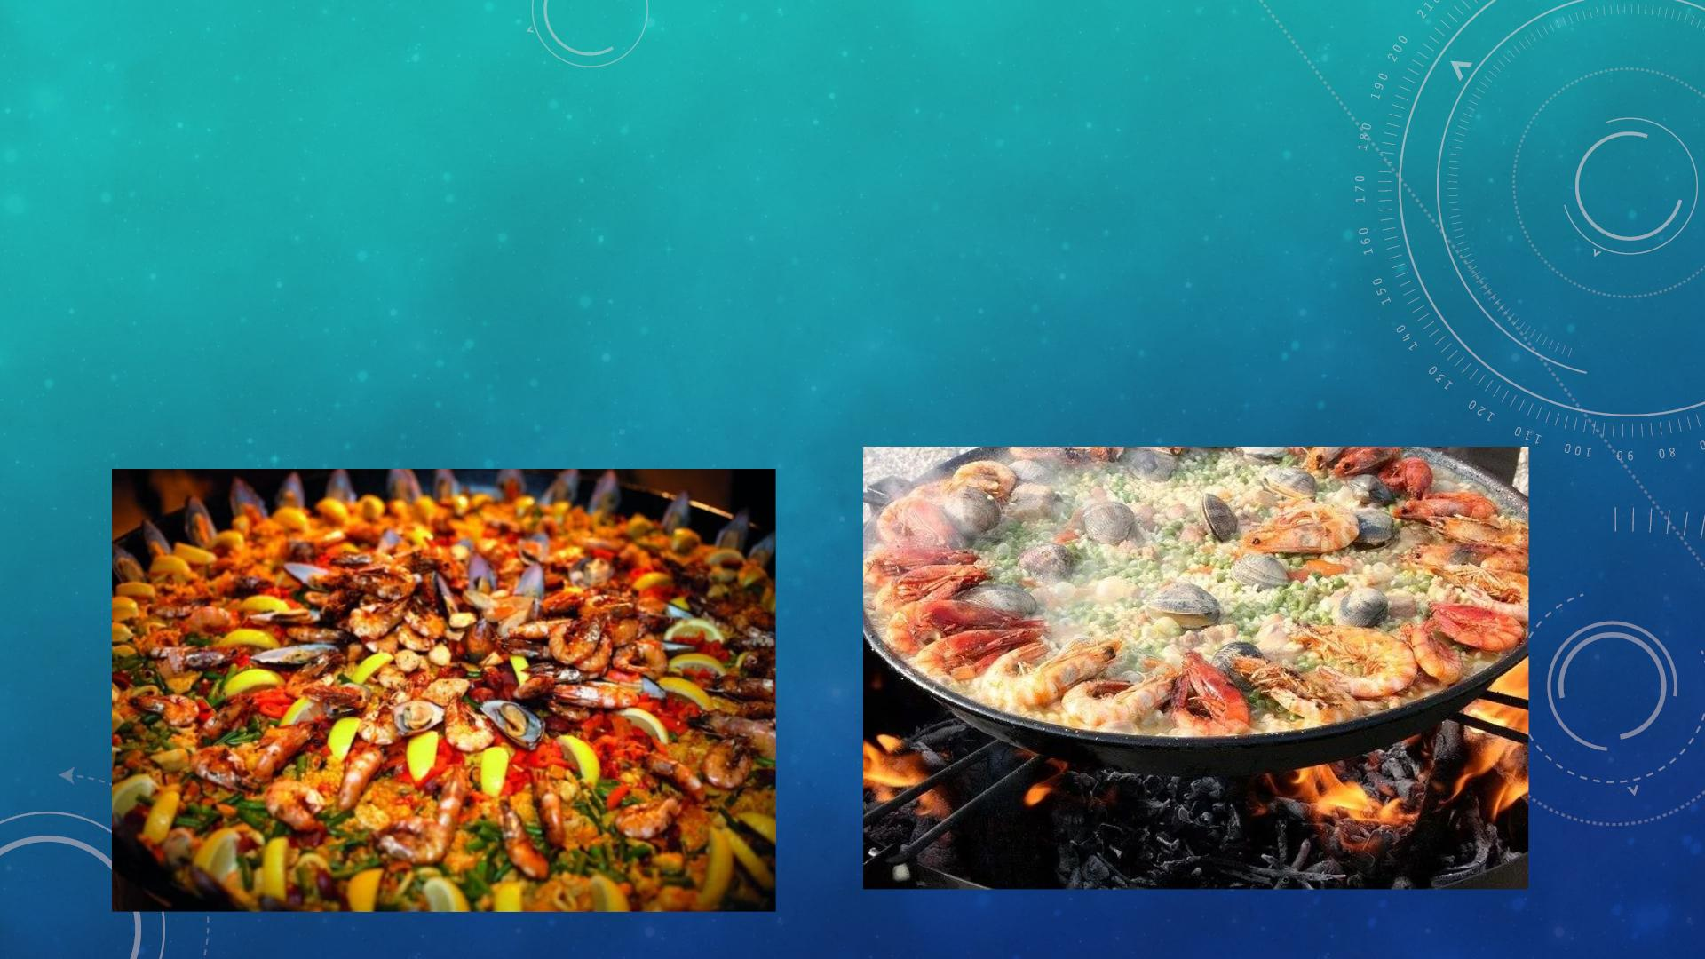
• Paella – Paelja
Paelja je tradicionalno špansko jelo za koje se smatra da je nastalo u Valensiji.
Osnovni sastojak je španski pirinač i meso ili morski plodovi (gambori, škampi...)
Spada u jela u koje se stavlja sve što se ima, pa nije redak slučaj da se u jednoj
paelji nađe više vrsta mesa (piletina, zečetina...). U nju se stavljaju i začini ... So,
biber i šafran.

Slide 5
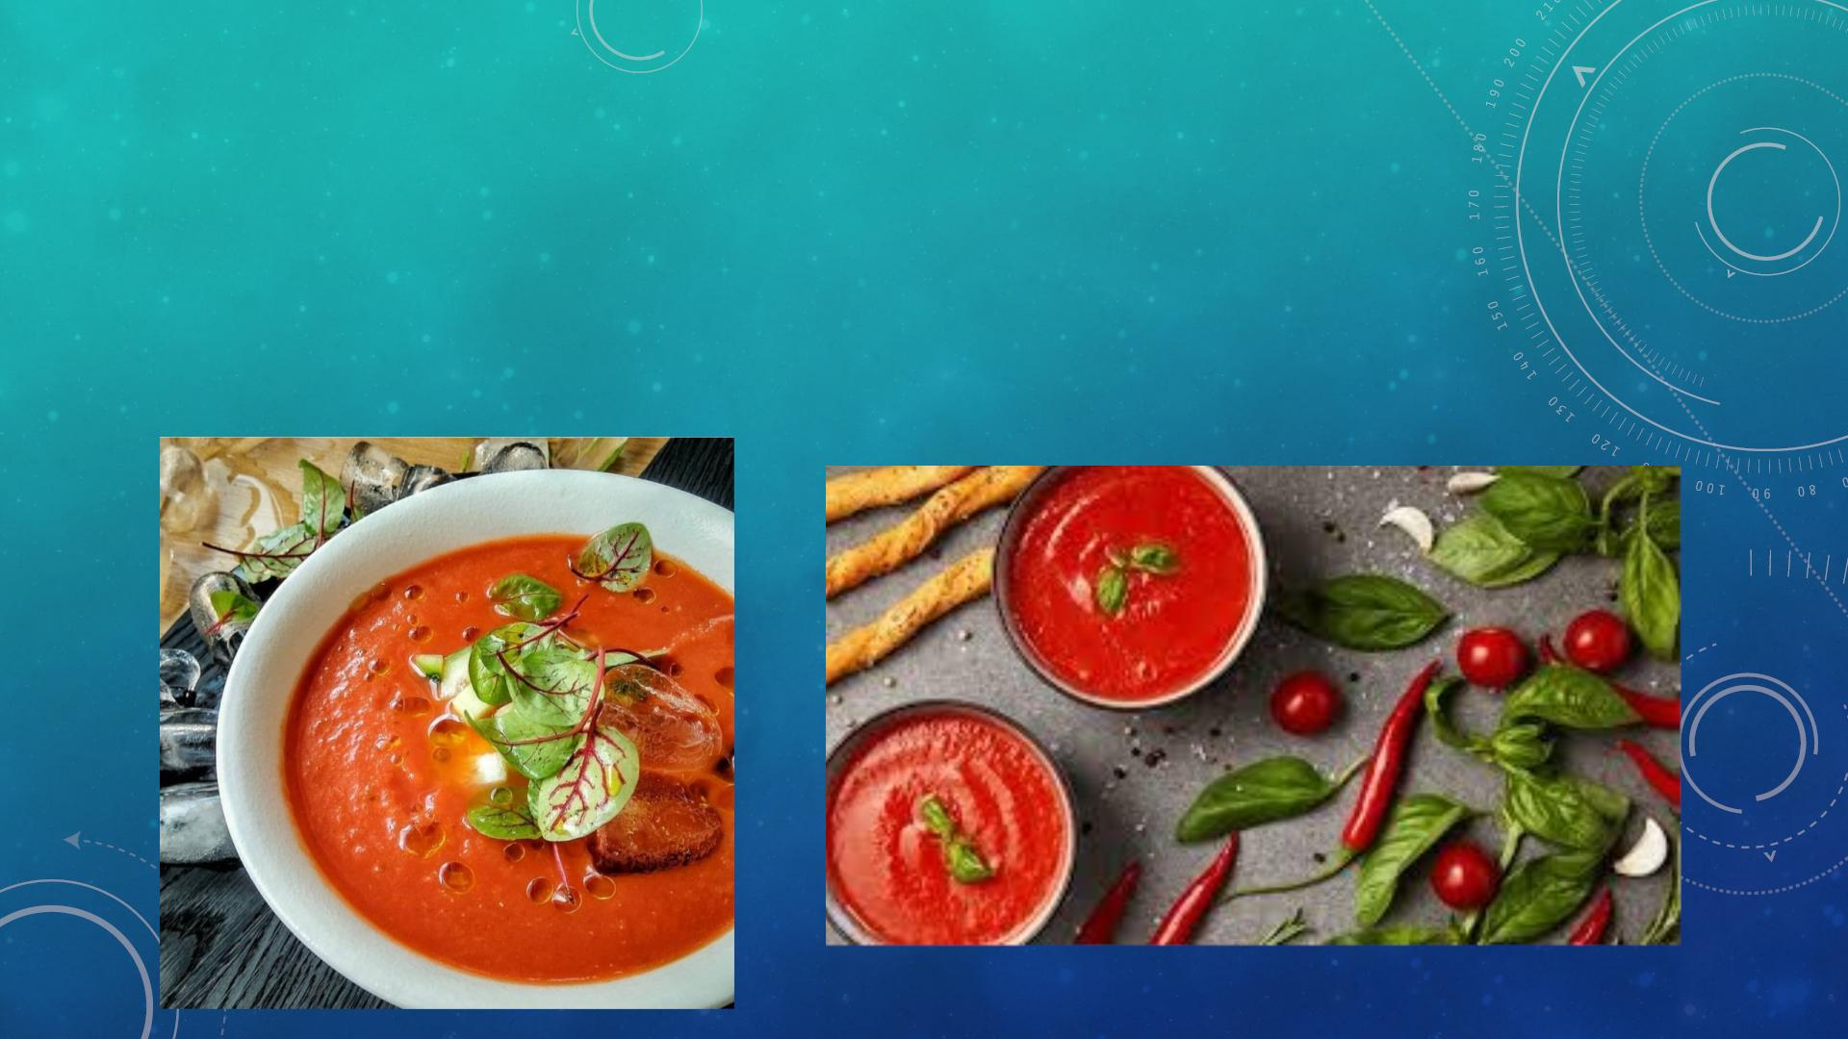
• Gazpacho – Gaspačo
Gaspačo je karakteristično jelo za predele Andaluzije. To je supa koja se služi
hladna i veoma lako se sprema, idealna je kao osveženje za vrele letnje dane.
Pravi se od zrelog crvenog paradajza, paprika, krastavca, luka uz dodatak raznih
začin, komadića starog hleba, kao i maslinovog ulja i sirćeta.

Slide 6
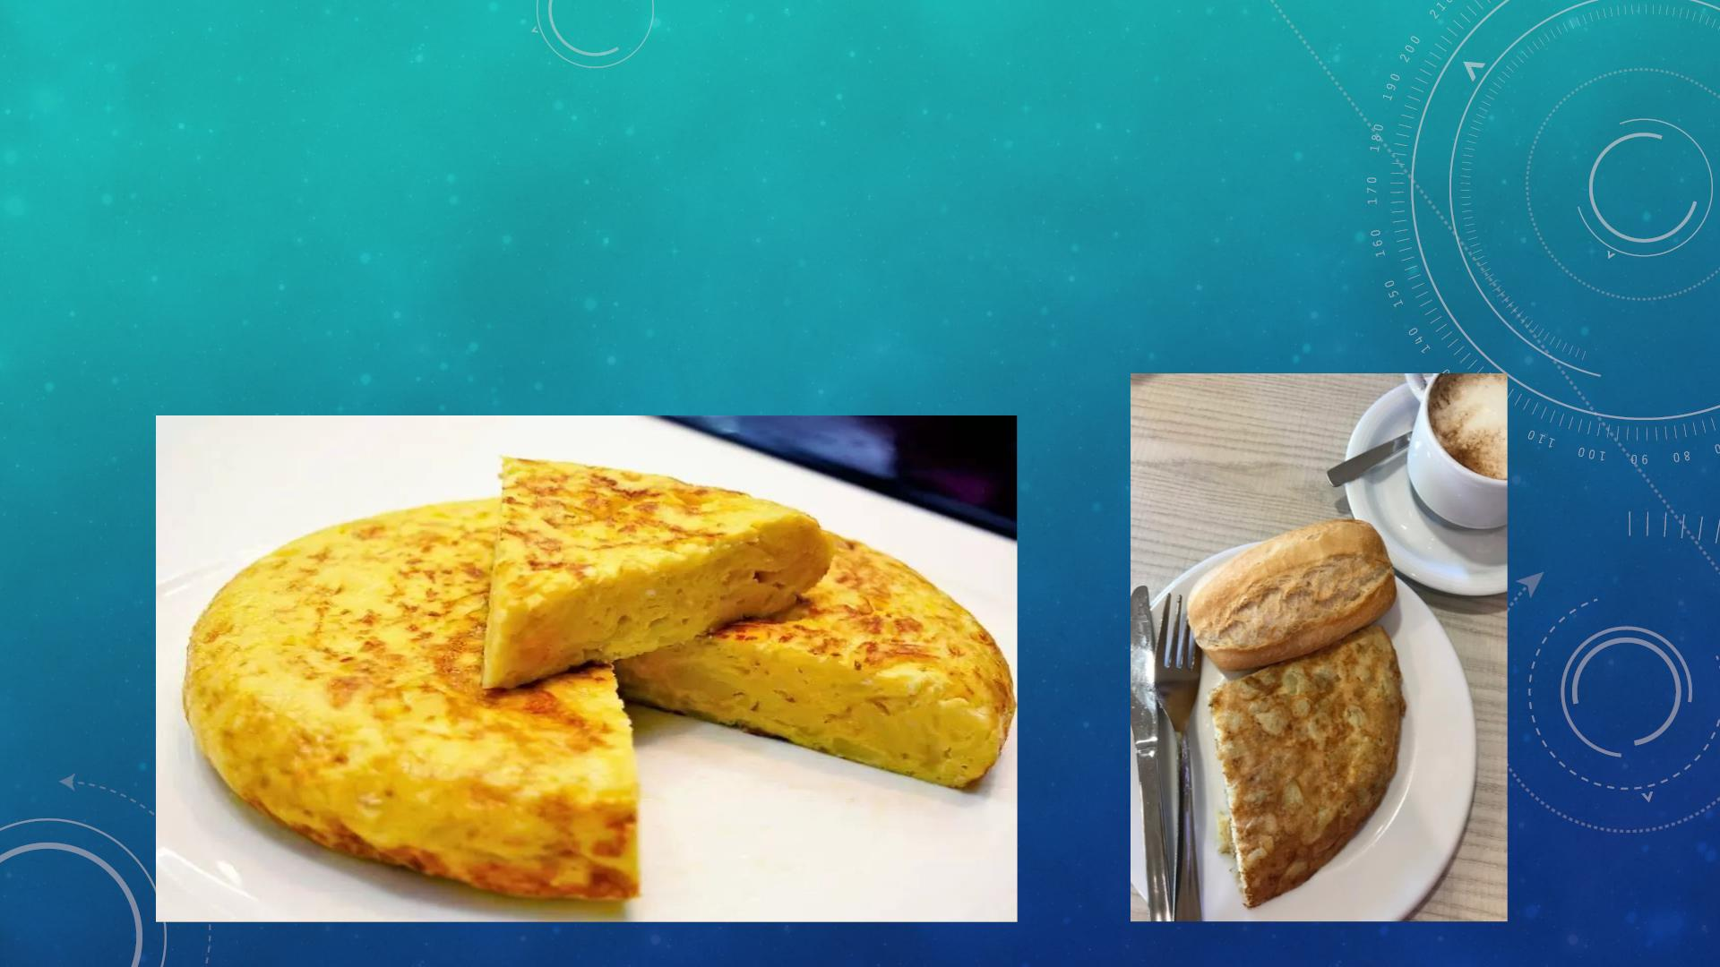
• Tortilla de patatas – Tortilja od krompira
Glavni sastojak te tortilje je krompir, zatim veća količina luka prženog na
malinovom ulju i nekoliko jaja. Po svom izgledu, a i debljini od par centimetara
podseća na malo veći omlet ili neku pitu. Skoro svaki stanovnik Španije pravi
ovo jelo po svom ukusu, dodavajući različite vrste povrća, sira i suhomesnatih
prizvoda.

Slide 7
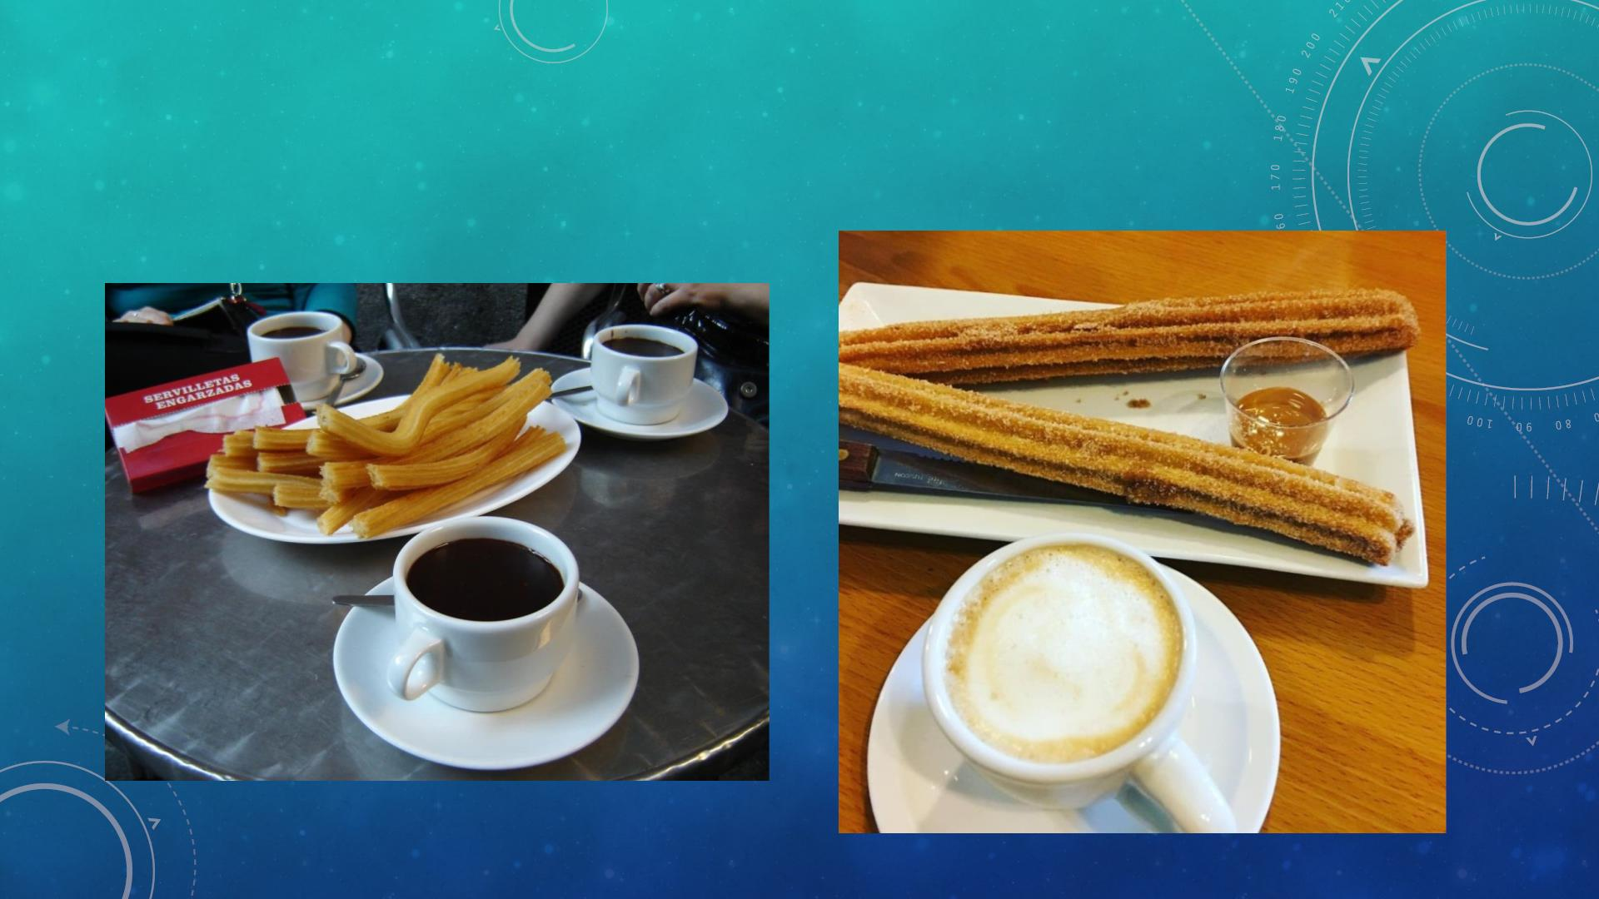
• Churros – Ćurosi
Ćurosi su slatko i prženo testo, u obliku duguljastih štapića. Španci najčešće
jedu za doručak uz posuti šećer po vrhu, topljenu crnu čokoladu ili med. Takođe
se može jesti i umakati u kafu.
I druga jela Španije.

Slide 8

ŠPANSKI ODMOR - SIJESTA
• Poznata španska sijesta je kulturološko obeležje i podrazumeva obavezni popodnevni odmor
posle ručka u trajanju od 15 – 30 minuta. Prema mišljenju naučnika, ovo je sasvim dovoljno
vreme da se osetimo manje umornim i spremniji da nastavimo dan. Međutim oni koji žive
daleko od posla, teško da mogu sebi da priušte odlazak kući na ručak i popodnevni odmor. U
onim mestima gde se ovaj običaj i dalje čuva, u periodu od 14 do 17 časova nijedna radnja,
čak ni restoran ne radi. Na ulicama se mogu uvideti turisti, koji su zbunjeni ili ljuti jer baš u to
vreme ne mogu da ručaju ili kupe suvenir. Osim u Španiji, ovaj običaj postoji i u Latinskoj
Americi, Filipinima, Srednjem Istoku i Severu Afrike.

Slide 9

• Smatra se da je to neophodno, pogotovo u letnjim mescima. U dva sata posle podne, vrućina
je najgora i tada je nemoguće raditi. Zato se žitelji „toplih krajeva“ povlače u domove da
ručaju sa porodicom i povrate enrgiju za ostatak dana. Sijesta potiče iz XI veka iz dela San
Benito. Posle se ovaj običaj proširio i na narod koji su počeli da zovu sijesta.

Slide 10

ŠPANSKI PLES - FLAMENKO
• Flamenko je vrsta španskog plesa nastala u Andaluziji u južnoj Španiji. Smatra se da je poznat
iz XVIII veka, a sastoji se od pevanja (cante), sviranja na gitari (toque), plesa (baile) i pljeskanja
dlanovima (palmas).
• Flamenko se mnogo promenio tokom IXX veka, a u poslednjih nekoliko godina postao je
popularan širom sveta i zanimljivo je da u Japanu postoji više akademija na kojima se uči
nego u samoj Španiji.

Slide 11
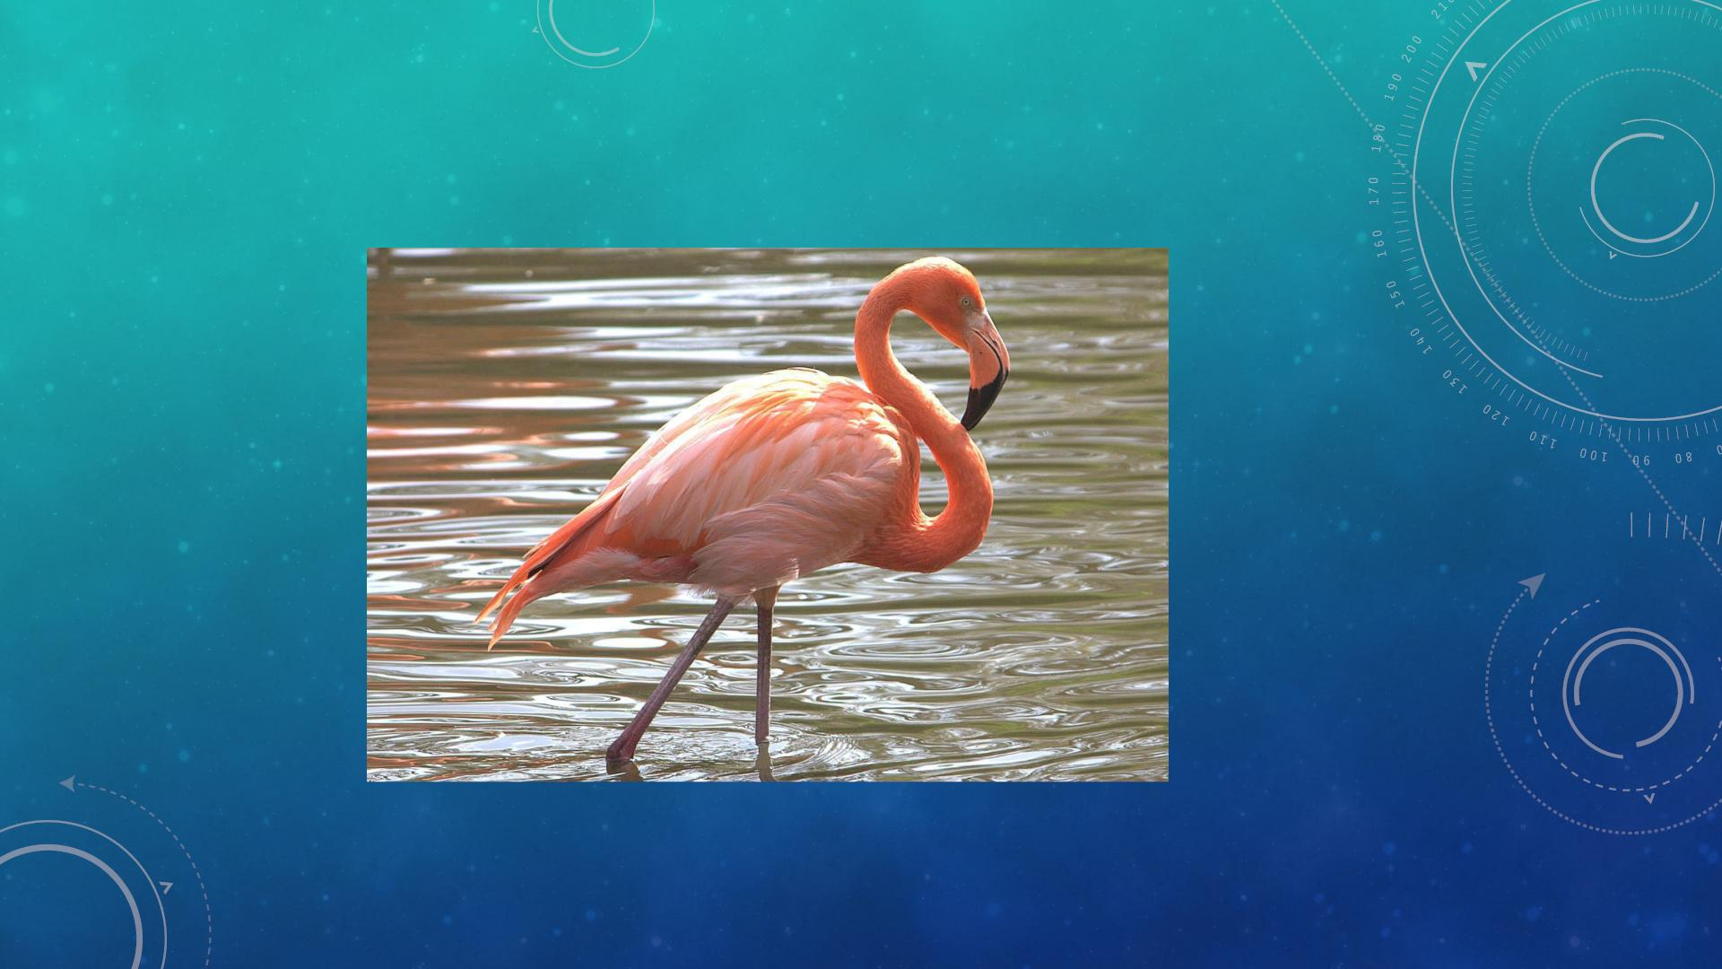
• Smatra se da je reč flamenko potekla od sličnosti flamingosa – dugonokih ptica i samih igrača
koji svojim pokretima podsećaju na flamingose.

Slide 12
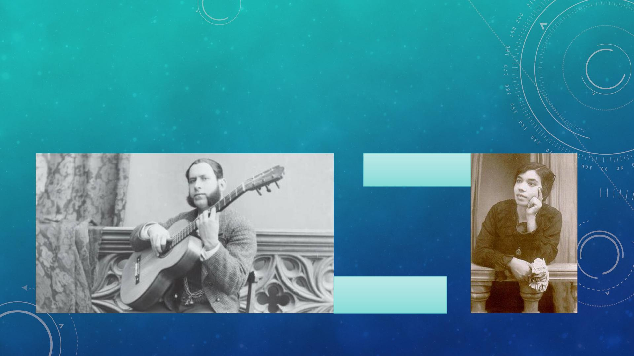
• Cante (pesma) – stranci obično smatraju da je ples najvažniji deo flamenka, jer se plesač
nalazi u centru, ali zapravo je pesma srce i duša ovog žanra. Pevač u flamenku se naziva
cantaor. Neke od prvih flamenko pesama su govorile o događajima poput nasilne smrti,
ljubavi, izdaje, zatvoru, bolesti i gubitku. Flamenko pesme se danas mogu svrstati u 3
kategorije: cante grande, cante intermedio ili cante ohio. Poznati izvođači pevači flamenka su:
Antonio Fernandes, Francisko Otega Vargas, Silverio Franconetti Aguilar, Pastora Maria Pavon
Cruz, Manuel Otega Juarez, Jose Monje Cruz i drugi.
Pastoria Maria
Pavon Cruz
Silverio Franconetti
Aguilar

Slide 13
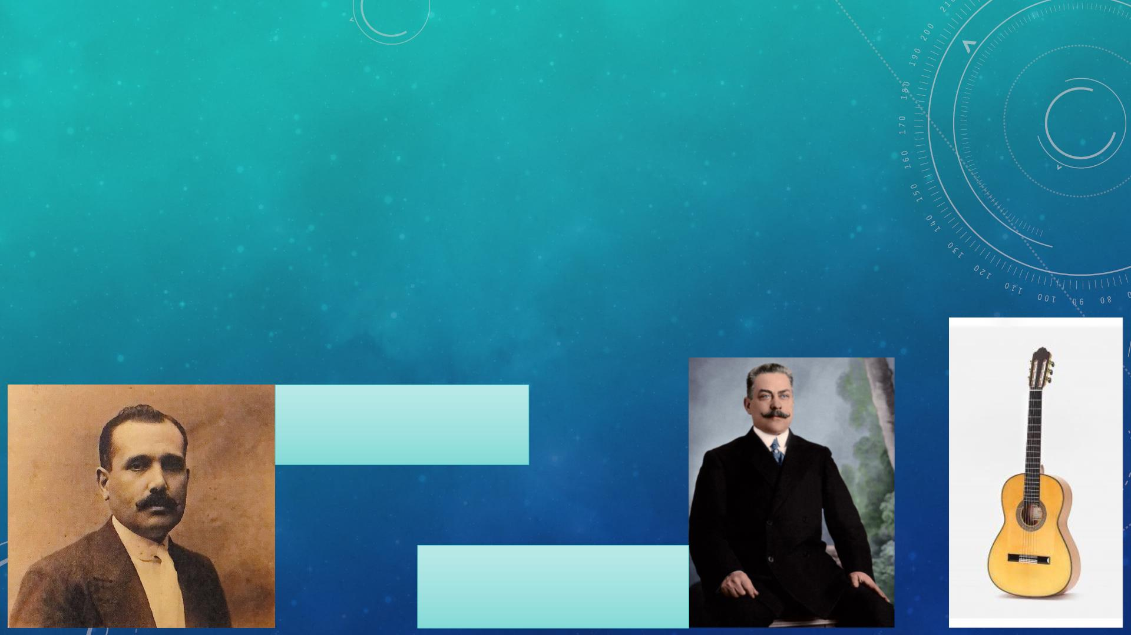
• Toque (gitara) – Držanje i tehnika flameko gitariste, koji se naziva „tocaor“ , razlikuje se od
onih koje ima izvođač klasične gitare. Dok klasični gitarista oslanja svoju gitaru, u kosom
polođaju, više na levu nogu, gitarista flamenka ima običaj da nasloni gitaru na prekrštene
noge, tako da se nađe u skoro horizontalnom položaju u odnosu na pod. Moderni flameko
gitaristi imaju običaj da koriste klasične gitare, iako postoji poseban instrument za ovaj žanr,
koji se naziva flamenko gitara. Ona je manje teška, a njena kutija je uža nego kod klasične
gitare, pa je njen zvuk niži i ne zasenjuje pevača. Uglavnom se pravi od čempresa, sa drškom
od kedra i smrče. Glavni gitaristi su bili Manuel Ramires de Galareta i njegov učenik Santoe
Ernandes.
• U zavisnosti od tipa izvedbe , razlikujemo: Toque airoso, Toque gitano o flamenco, Toque
pastueno, Toque sobrio, Toque virtuo, Torque frio
Santoe Ernandes
Manuel Ramires de Galareta

Slide 14
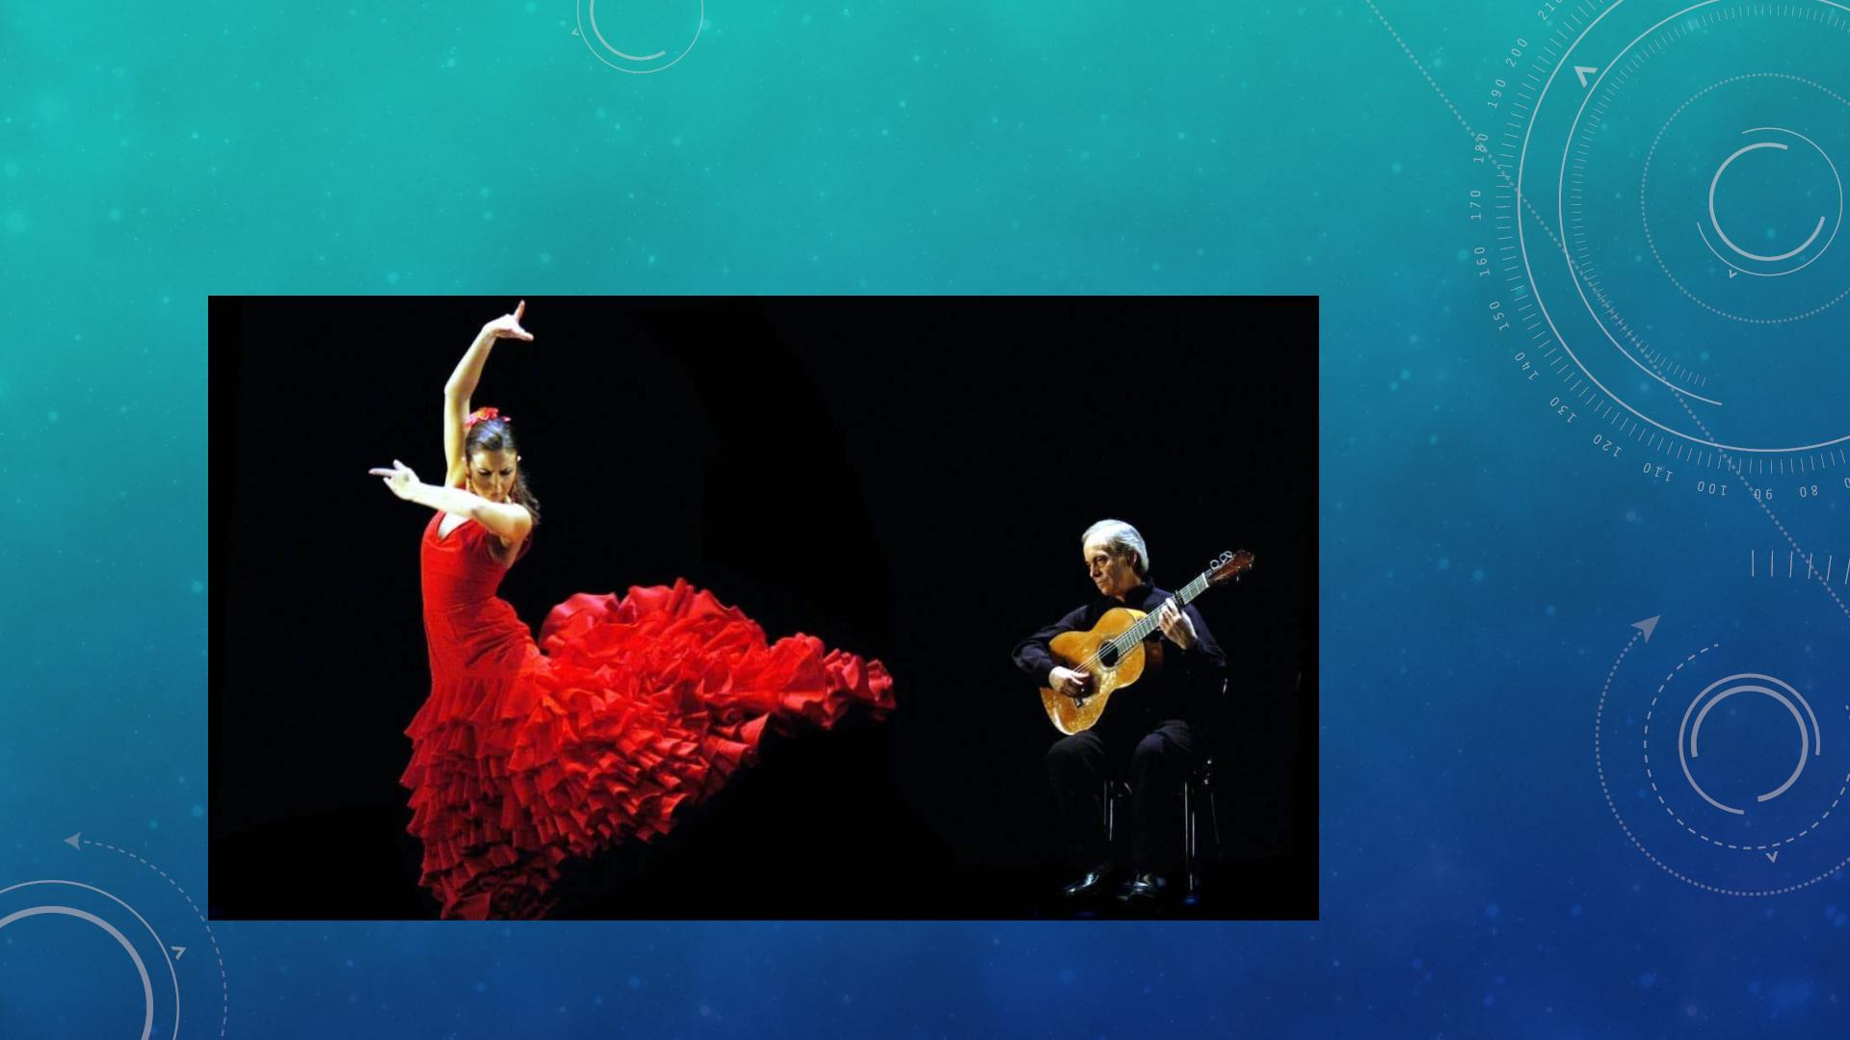
• Baile (ples) – Ples je poznat po ponosnom držanju, po upotrebi ruku i ritmičkom udaranju
stopalima. Postoje različiti stilovi flamenka: flamenco puro, Classical flamenco i Flamenco
nuevo... Za razliku od drugih plesova igrači svoje vrhunce dostižu posle 30 – te godine i
nastavljaju da se bave u svojim kasnijim godinama.

Slide 15
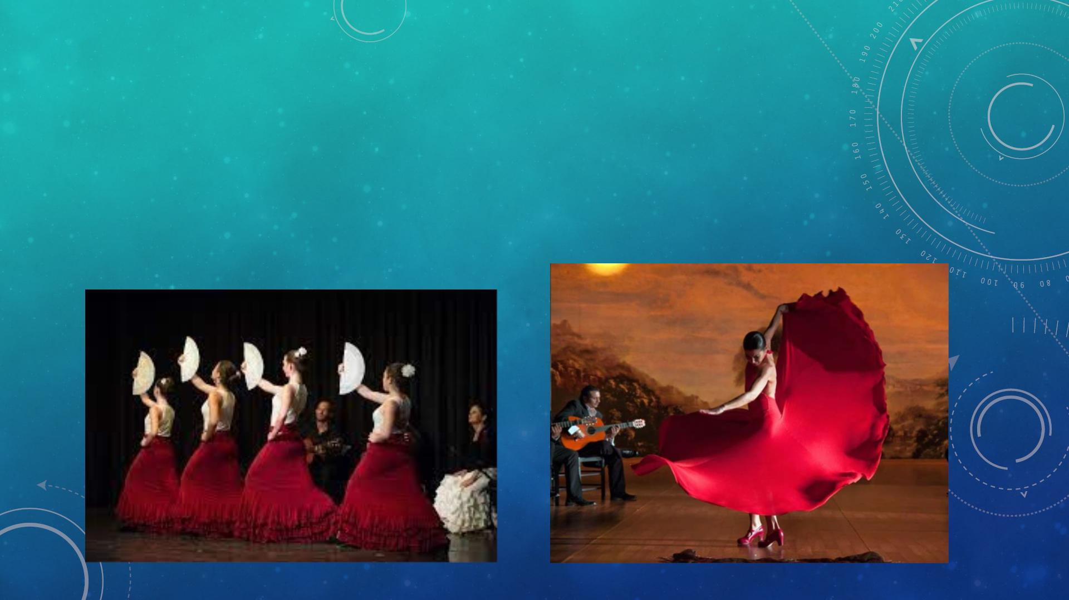
• Termin u flamenku
• Ole je uzvik koji se koristi da izrazi oduševljenje. Služi da se istakne važna uloga koju igra
publika dok se izvodi flameko.
• Deuende je vrlo specifičan osećaj u flamenku. Odgovor na doživljaj takvog trenutka mogu biti
uzvici Ole!
• Tener deuende („imati deuende“) znači imati dušu, povišeno stanje emocija, termin često
povezan za flamenkom.

